Slide 3
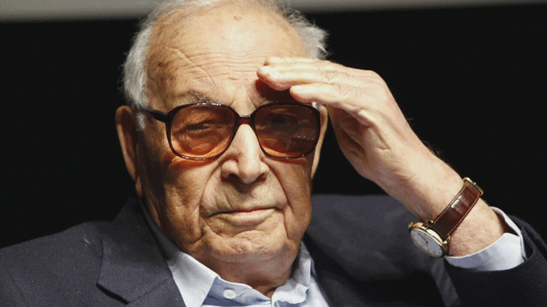

Slide 4
Yaşar Kemal
Kaleme aldığı ilk şiiri “Seyhan”, 1939’da Adana Halkevi Dergisi’nde yayımlandı.
Ortaokula 1941’de başlayan ancak son sınıfta hastalandığı ve kendini edebiyata verdiği için, yatılı öğrencilik hakkını kaybeden Kemal, ırgat katipliği, memurluk, ırgatlık, inşaat denetçiliği, öğretmen vekilliği ve arzuhalcilik gibi farklı işlerde çalıştı.
Kemal, hayatın zorluklarıyla olgunlaşırken, toplumun acılarını ve yaşadıklarını eserlerine yansıttı. Halk edebiyatına da ilgi duyan Kemal'in şiirleri 1940’lı yıllarda “Çığ”, “Ülke”, “Millet”, “Kovan” ve “Beşpınar” dergilerinde okurla buluştu.
Aynı yıllarda Pertev Naili Boratav, Nurullah Ataç, Güzin Dino, Arif Dino ve Abidin Dino ile tanışan Kemal, Abidin Dino vesilesiyle okuduğu “Don Kişot” eserinden etkilenerek, Batı edebiyatı üzerine daha çok okuma yaptı.
Usta yazarın, 1940-1941 arasında Çukurova ile Toroslar’dan derlediği ağıtları içeren “Ağıtlar” adlı ilk kitabı, 1943’te Adana Halkevi tarafından yayımlandı.
Yaşar Kemal, 1946’da askerliğini yaptığı Kayseri’de ilk uzun hikaye kitabı “Pis Hikaye”yi kaleme aldı.

Slide 5
YAŞAR KEMAL’İN BAZI ROMAN VE ESERLERİ
“Demirciler Çarşısı Cinayeti (1974)”, “Yusufçuk Yusuf (1975)”, “Yılanı Öldürseler (1976)”, “Al Gözüm Seyreyle Salih (1976)”, “Kuşlar da Gitti (1978)”, “Deniz Küstü (1978)”, “Yağmurcuk Kuşu (1980)”, “Kale Kapısı (1985)”, “Kanın Sesi (1991)”, “Fırat Suyu Kan Akıyor Baksana (1997)”, “Karıncanın Su İçtiği (2002)”, “Tanyeri Horozları (2002)”, “Çıplak Deniz Çıplak Ada / Bir Ada Hikayesi”, “Tek Kanatlı Bir Kuş, 2013”, çocuk romanı “Filler Sultanı ile Kırmızı Sakallı Topal Karınca (1977)” destansı roman “Üç Anadolu Efsanesi (1967)”, “Ağrıdağı Efsanesi (1970)”, “Binboğalar Efsanesi (1971)”, “Çakırcalı Efe (1972)”

